Slide 1
UBND QUẬN LONG BIÊN
TRƯỜNG MẦM NON HOA HƯỚNG DƯƠNG
Chủ đề: Bản thân
Dạy hát: Đôi mắt xinh
Nghe hát: Cho con
Trò chơi: Thử tài bé yêu.
Giáo viên: Đặng Thị Thu Thuỷ

Slide 2
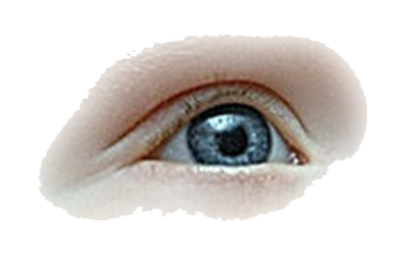

Slide 3
DẠY HÁT:
ĐÔI MẮT XINH

Slide 4
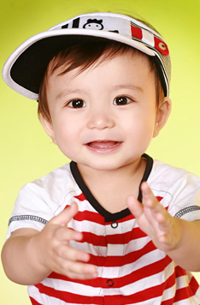
NGHE HÁT: CHO CON

Slide 5
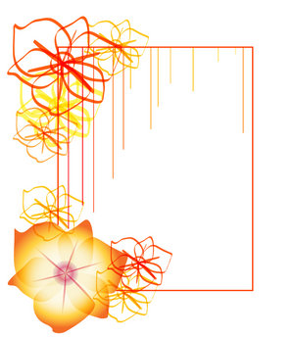
TRÒ CHƠI ÂM NHẠC
Thử tài bé yêu

Slide 6
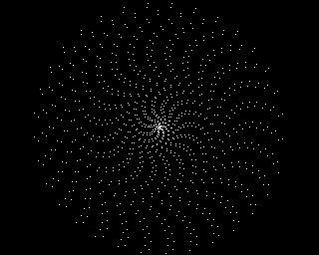
1
2
3
4

Slide 7
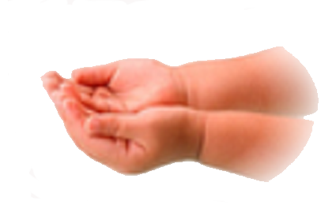

Slide 10
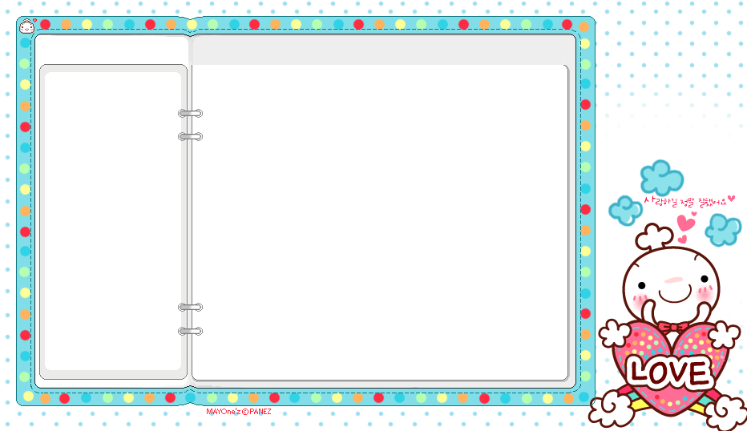
Tạm
biệt
các
bé.
Chúc các bé
Chăm ngoan học giỏi.

